Slide 1
Week 3-檔案處理與格式化輸出

Slide 2
Python基本語法簡介(中)

Slide 3
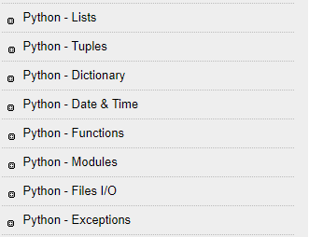
https://www.tutorialspoint.com/python/index.htm

Slide 4
重點
Accessing Values in Lists
Updating Lists
Delete List Elements
Basic List Operations
Indexing, Slicing, and Matrixes
Built-in List Functions & Methods
List Comprehension
Accessing Values in Tuples
Accessing Values in Dictionary
Updating Dictionary
Built-in Dictionary Functions
Opening and Closing Files
Reading and Writing Files
Directories in Python

Slide 5
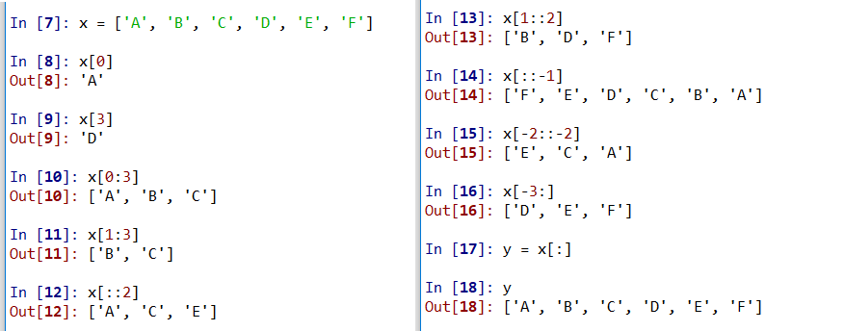
list切片

Slide 6
list運算
宣告空list
x = [ ]
宣告list
x = [4,3,1,5,6,7,2]
加入
x.append(8)
排序
x.sort()
返回list長度
len(x)
返回最大值
max(x)
返回最小值
min(x)
list相加
x + y
元素運算
y = [i*i for i in x]
元素運算+判斷
y = [i for i in x if i%2 == 0]

Slide 7
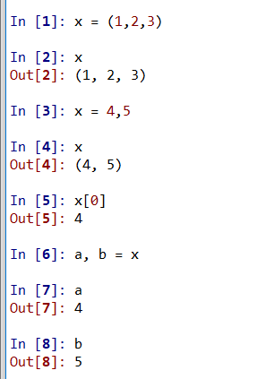
tuple運算
在Python中，Tuple就像是串列（List），不過串列是可變動（Mutable）物件，而Tuple是不可變動（Immutable）物件。你可以使用()來建立Tuple物件，也可以直接逗號區隔元素來建立Tuple物件。
tuple主要用來記錄不同屬性的資料，比方說(name, gender, age)，(id, size, color), (x, y, z)

Slide 8
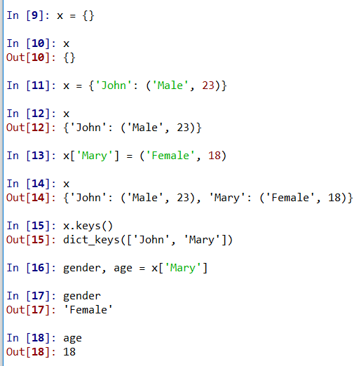
dictionary運算
在 Python 的dictionary當中，每一個元素都由鍵 (key) 和值 (value) 構成，結構為key: value 。不同的元素之間會以逗號分隔，並且以大括號 {}圍住。字典提供了非常快的查詢速度。

Slide 9
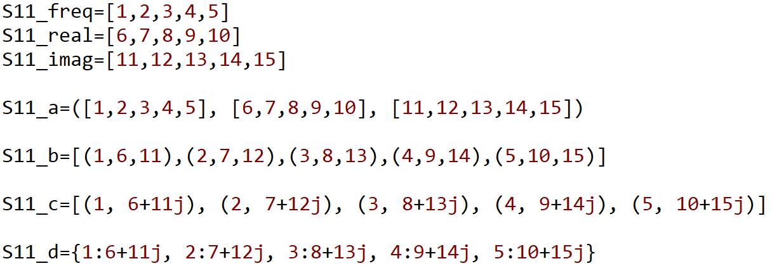
以頻率對應複數的CSV為例，列舉了幾種不同的資料結構

Slide 10
資料結構的選擇
資料結構的選擇沒有絕對的好壞，完全取決於要執行的操作。適合A資料結構的操作對於B資料結構可能相當困難，反之亦然。必要的時候我們可以做資料結構轉換，以適應不同的操作程序。
下面是Python常用於儲存大量資料的資料結構.
List
List of tuple
Tuple of list
Dictionary

Slide 11
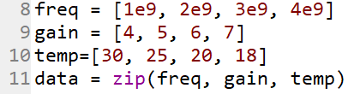
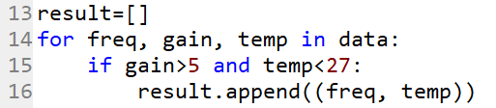
w = zip(x , y)
zip可以將多個數值list打包成一個list of tuple，舉例來說，我們將freq, gain和溫度放到list of tuple當中
將數值透過zip關連起來之後，可以容易在for loop當中做篩選處理，比方說，找出滿足gain大於5，溫度小於27所有的頻率點及溫度，可以寫成

Slide 12
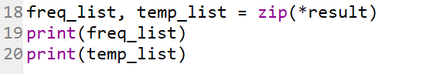
and x, y = zip(*w)
可以透過zip(*)的方法將list of tuple拆成多個list

Slide 13
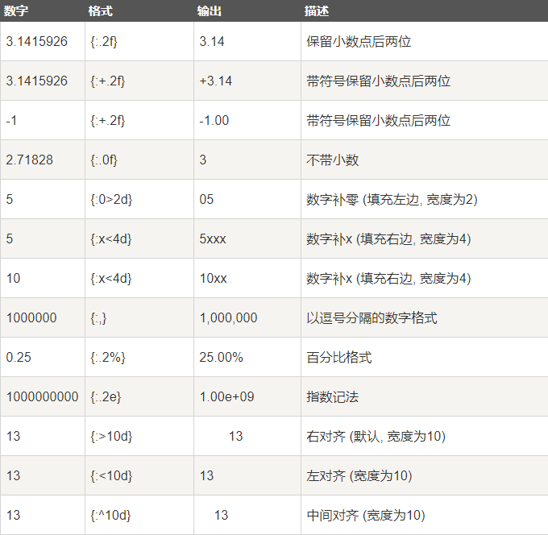
格式化輸出
在輸出資料檔時，為了容易閱讀，要串接固定字串及變數，或是要將輸出字串對齊或置中。這時候就可以利用字串的format方法來快速完成複雜字串的編輯。
參考網址：
https://www.runoob.com/python/att-string-format.html

Slide 14
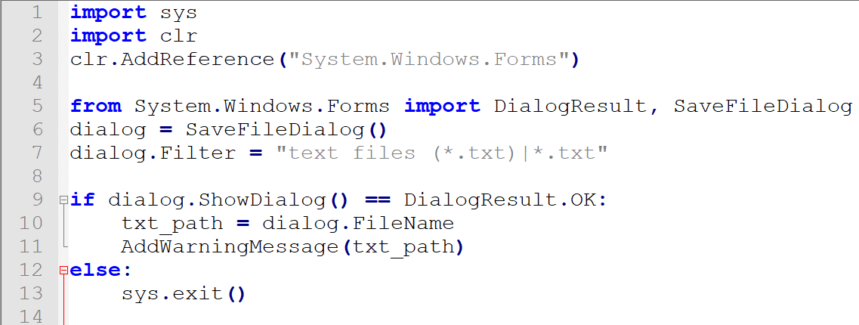
IronPython啟動存檔瀏覽對話框

Slide 15

讀/寫文字檔
將每一行讀到list當中
with open(file_name) as f:
text = f.readlines()
將list當中的字串寫到檔案當中
with open(file_name, ‘w’) as f:
for i in string_list:
f.writelines(i + ’\n’)

Slide 16
概念解說

Slide 17
熟悉檔案的讀寫為何重要？
AEDT存在許多的的設定檔，比方說是材料設定檔，激發設定檔，堆疊設定檔等等。以文字檔格式紀錄。對前處理來說，讀取設定檔便可以取得必要的訊息，也可以透過修改檔案來更新設計參數。對後處理來說，模擬結果都可以匯出到檔案當中。因此熟悉檔案的讀寫，對模擬自動化是必要的技能。
檔案採用的資料種類及方法，根據資料的格式及之後要進行的運算，我們必須選擇適當的資料結構來儲存，才能有效的完成後續的工作。解析檔案並儲存至資料結構的程式稱之為parser。最常見的csv檔為例，csv parser便是將csv檔案讀到list of list的資料結構，使用者可以輕鬆的使用切片來取得某一列，某一行的資料。

Slide 18

如何從AEDT當中匯出模擬資料
當完成模擬之後，多數的資料是以二進制的格式儲存在專案檔中，無法直接取用。我們可以先行產生表格報告之後為，再以csv檔案格式匯出。在另行以python做處理。有些常用的模擬結果可以支援特定檔案格式的直接輸出，像是snp，ffd，nfd，spice等。這些匯出動作都有AEDT函式可以支援。

Slide 19
CSV檔
CSV是最為普遍的資料儲存格式，每一列當中不同屬性的資料以分隔號區分開來。這種格式不但可讀性高，程式碼也容易處理。除了資料本身，最前面的行數也會用來記錄相關訊息，比方說是日期或是單位等等。為了與資料區分，檔頭的這些訊息前面多以特殊字元表示，以利區隔。各位所熟悉的S參數就是屬於這種格式。
要讀取csv格式，首先要先分離檔頭及資料，檔頭的資訊可以透過字串處理或是正規表示法來擷取資訊，並存到變數當中。資料的部分就簡單的多，讀取每一列，並根據分隔號分割資料並存到list當中。

Slide 20
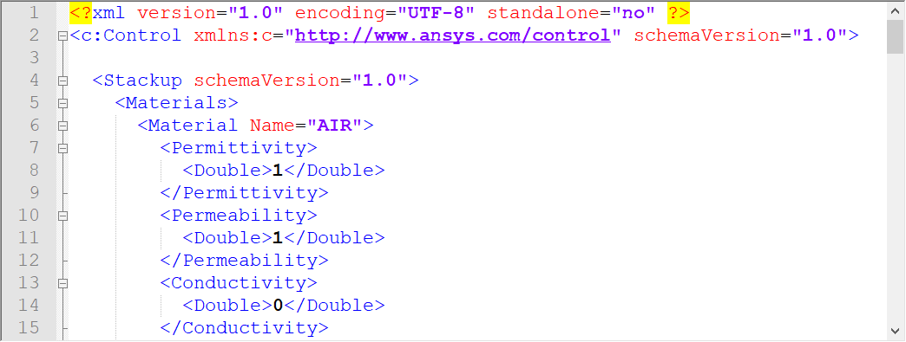
XML
csv所儲存的資料格式通常較為單純。複雜度較高的資料一般透過xml檔或json檔紀錄。AEDT的堆疊設定便是xml格式。json檔對於python而言，較易處理。也是這幾年較受歡迎的格式。xml格式基於歷史因素仍大量存在於AEDT當中。要完整剖析xml檔可以使用內建的parser。如果只需要擷取部分資料可以使用正規表示法。正規表示法留到之後再作介紹。

Slide 21

pickle讀寫
基本輸入輸出除了利用基本 I/O，自行決定要保存的運算結果之外，如果想直接保存物件狀態，在下次重新執行程式時讀取以恢復運算時必要的資料，這類的技術稱為物件序列化（Object serialization），在 Python 中，提供標準模組 pickle來進行這方面的支援。

Slide 22
範例解說：如何讀取 CSV檔計算資料並格式化輸出
匯出資料
CSV
XML
開檔讀取
計算
篩選
輸出
格式化
儲存
TXT

Slide 23
專題討論

Slide 24
個人專題分享
題目:
緣由:
輸入:
輸出:
分享想要透過自動化解決的題目及緣由，並設想輸入及輸出。
每位5分鐘時間並利用板書搭配口頭說明。
講師針對題目給出建議及方向，並評估難易度。
分享供所有學員參考，不一定為最後專題題目。
待第四周所有學員完成分享之後，再從當中選擇最後的專題題目。

